Slide 1
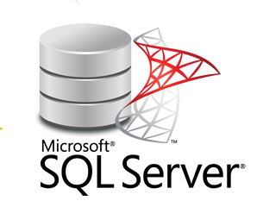

Slide 2

¿Qué es SQL Server?
Microsoft SQL Server es un sistema de gestión de base de datos relacional, desarrollado por la empresa Microsoft. El lenguaje de desarrollo utilizado es Transact-SQL, una implementación del estándar ANSI del lenguaje SQL, utilizado para manipular y recuperar datos, crear tablas y definir relaciones entre ellas.

Slide 3
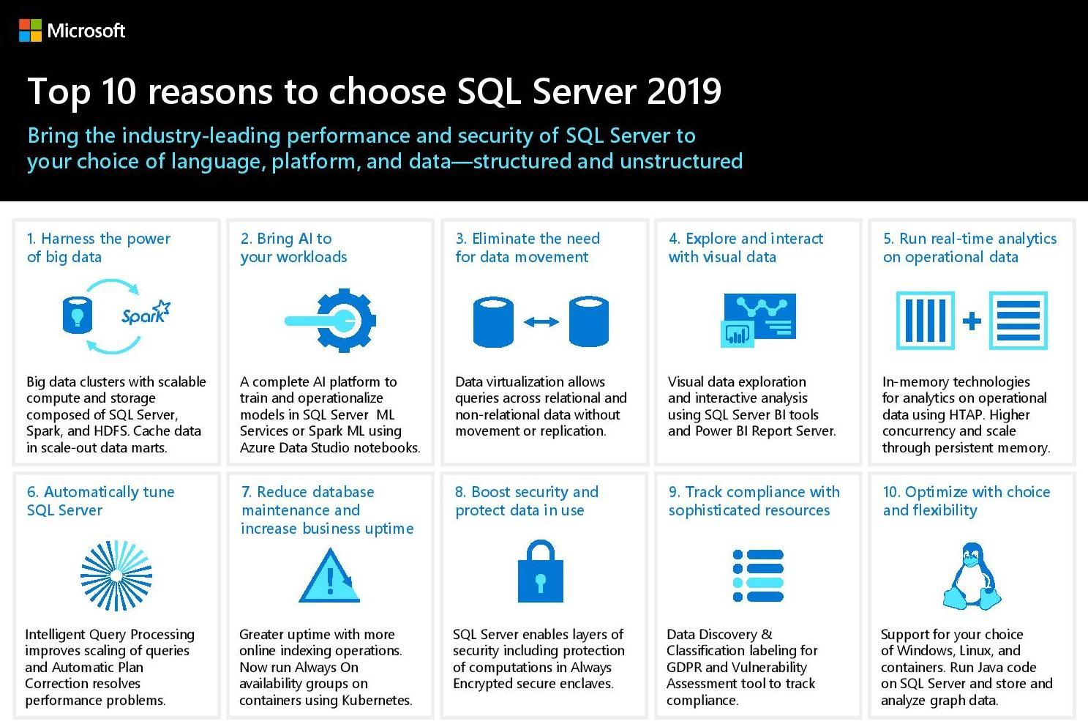

Slide 4
